Slide 1
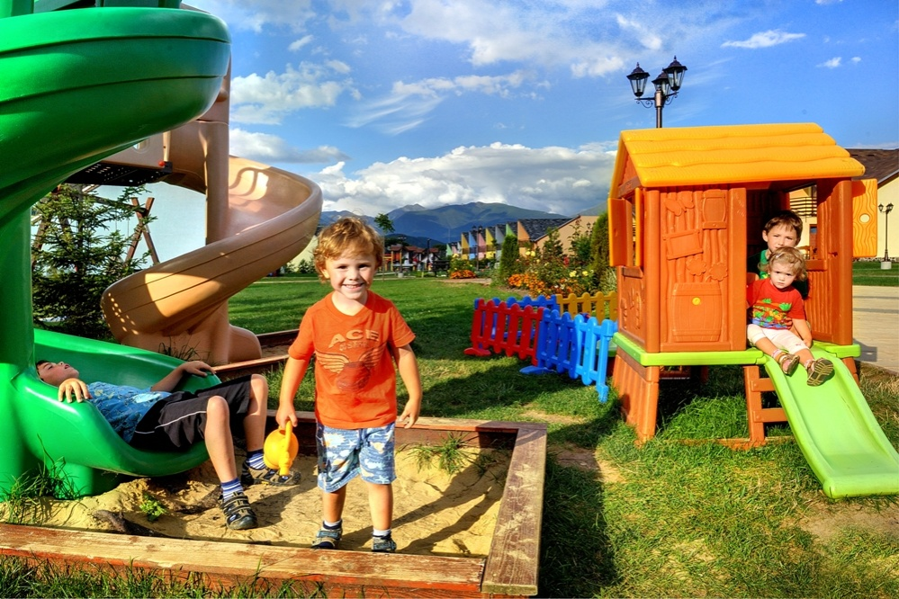
Dětský svět v regionu Dunaj -Vltava
Střední škola a Vyšší odborná škola cestovního ruchu Senovážné náměstí 12 370 01 České Budějovice

Slide 2
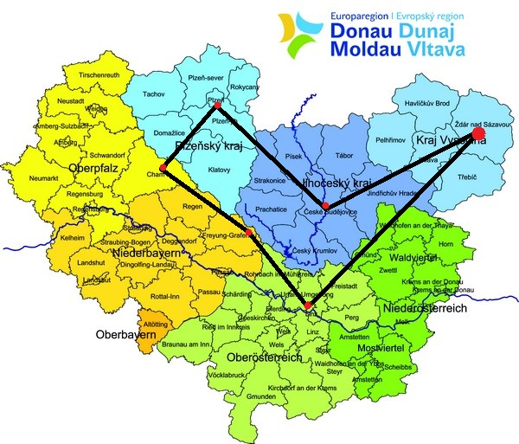
Úvodní informace
6 dní v regionu Dunaj – Vltava
Vysočina
Jihočeský kraj
Plzeňský kraj
Horní Falc
Dolní Bavorsko
Horní Rakousko
Zájezd je určen pro rodiny s hlavním zaměřením na děti

Slide 3
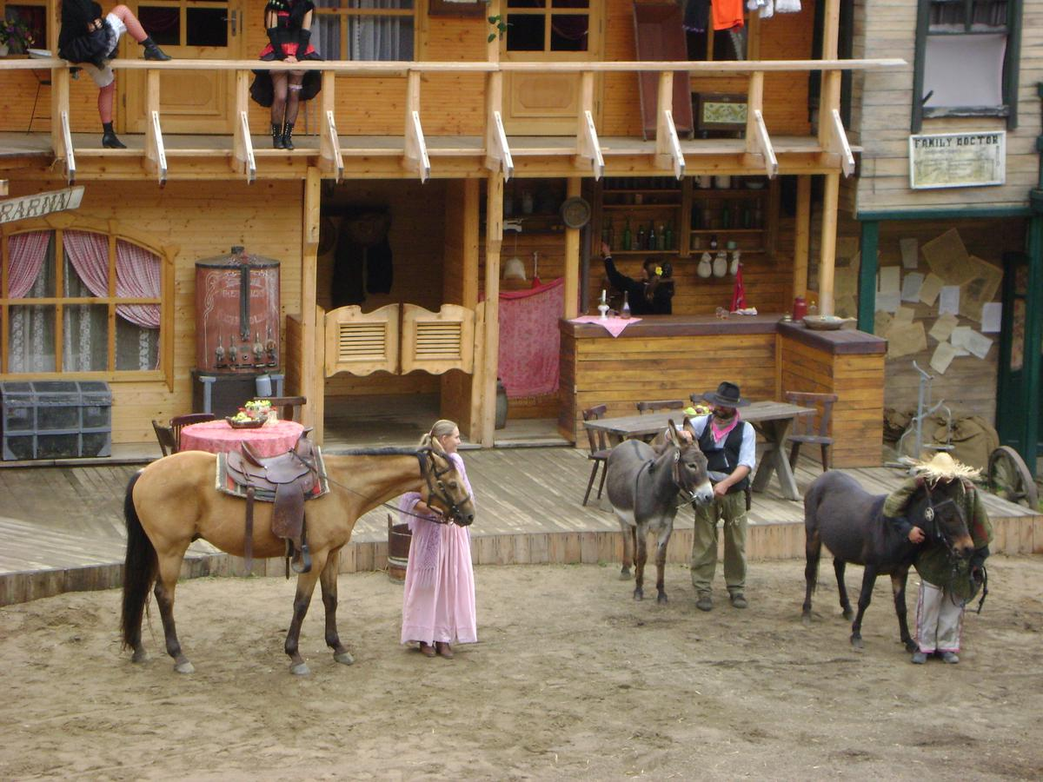
1. den – kraj Vysočina
Ráno odjezd ze Žďáru nad Sázavou do Šiklova Mlýna
Společný oběd a večeře v restauraci v Šiklandu
Po večeři odjezd do Českých Budějovic
Ubytování v Clarion Congress Hotelu

Slide 4
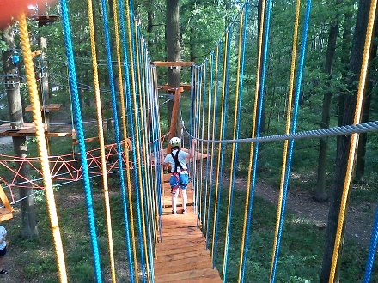
2. den – Jihočeský kraj
Prohlídka státního zámku Hluboká a individuální procházka parkem
Oběd v restauraci Masné krámy
Lanový park – individuální program
Společná večeře v restauraci Zvon
Odjezd do Plzně
Ubytování v hotelu Wallis Plzeň

Slide 5
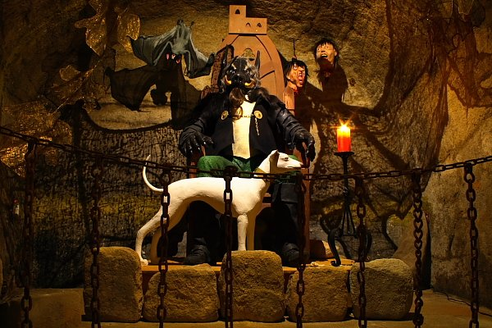
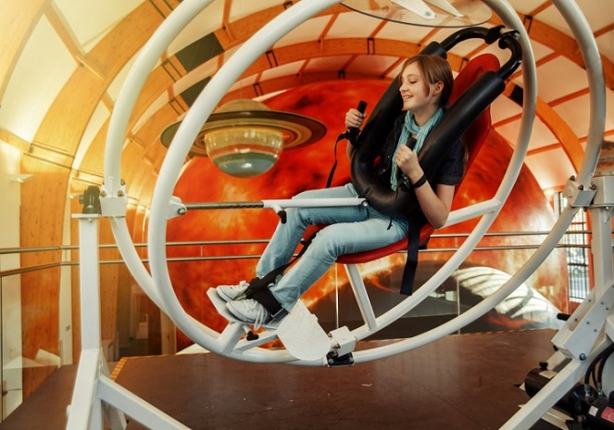
3. den – Plzeňský kraj
Muzeum strašidel a loutek
Společný oběd v restauraci Gondola
Techmania – 3D film, Science on a Sphere, expozice Vesmír
Společná večeře v restauraci Na Spilce
Odjezd do Loiflingu (Cham)
Ubytování v hotelu Ransbergerhof

Slide 6
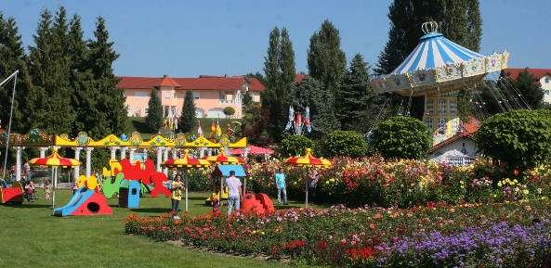
4. den – Horní Falc
Zábavní park Churpfalzpark
Společný oběd
Večeře v Parkhotelu Cham
Odjezd do Neuschönau
Ubytování v hotelu Vitalesca

Slide 7
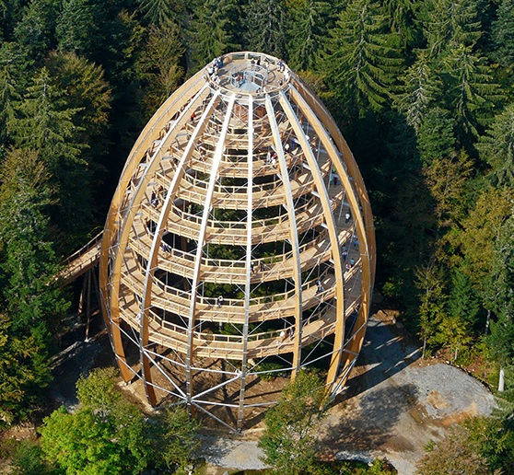
5. den – Dolní Bavorsko, Horní Rakousko
Stezka v korunách stromů
Společný oběd v Lesní restauraci
Odjezd do Lince
ZOO Linec
Ubytování a večeře v hotelu Austria Trend Hotel Schillerpark

Slide 8
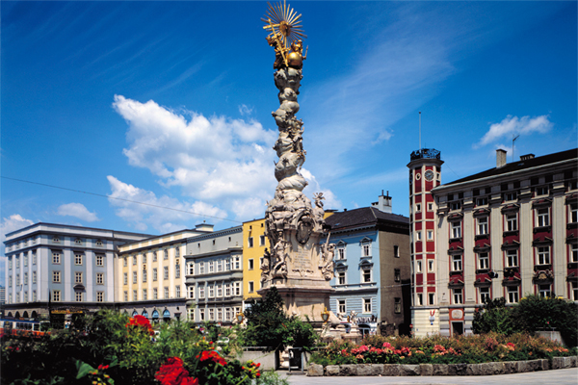
6. den – Horní Rakousko
Dopoledne procházka Lincem přes Dunaj, osobní volno
Společný oběd
Odpoledne odjezd zpět do Žďáru nad Sázavou

Slide 9
Kalkulace
Katalogová cena: 9 200 Kč
Doporučené kapesné: 2 500 Kč
Cena zahrnuje: Ubytování a snídaně, 6x oběd, 5x večeře, doprava , vstupy, pojištění proti úpadku, služby průvodce
Cena nezahrnuje: Individuální atrakce v Šiklandu, individuální program v lanovém parku v Českých Budějovicích

Slide 10
Děkuji za pozornost Tereza Hasenöhrlová

